Slide 1
Nachhaltigkeit der Tiefseefischerei
Museum Koenig
Bonn, 15 September 2014
Rainer Froese, GEOMAR, Kiel, Germany

Slide 2
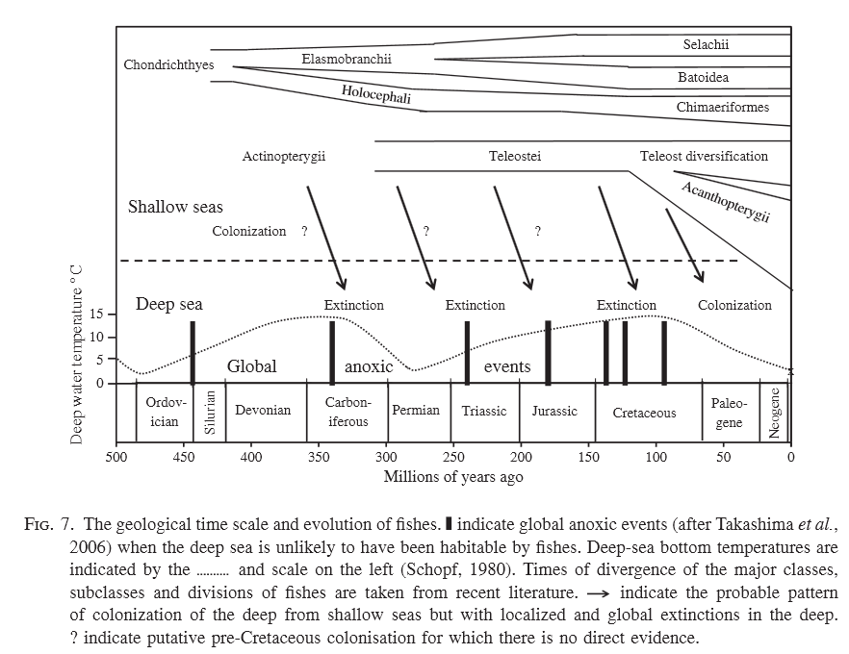

Slide 3
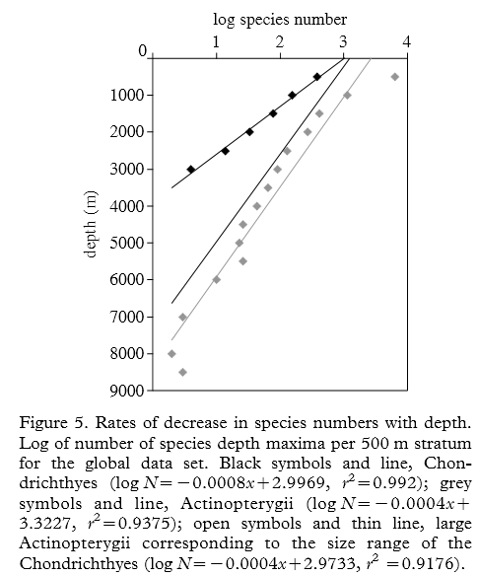
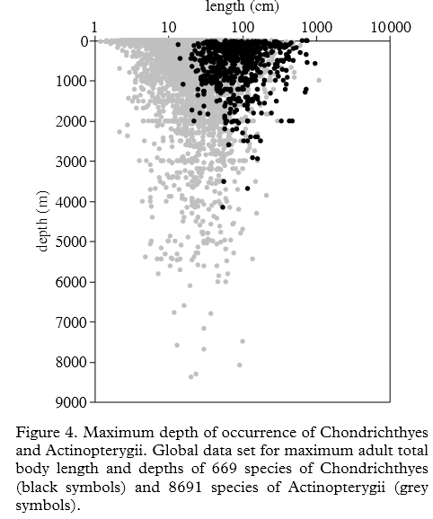

Slide 4
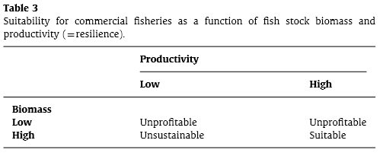
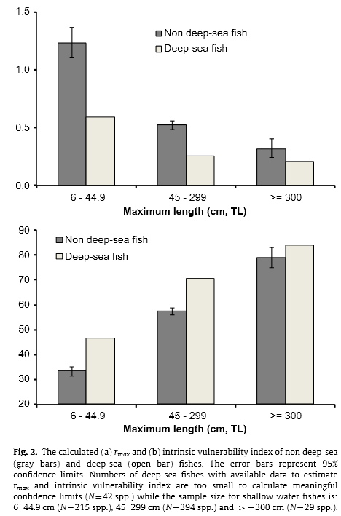
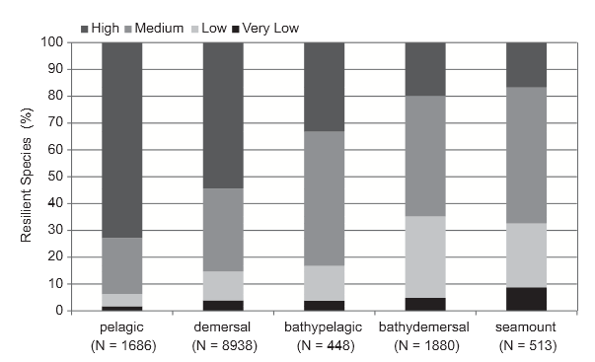

Slide 5
Die Tiefsee ist dunkel, kalt, drückend und nahrungsarm

Slide 6
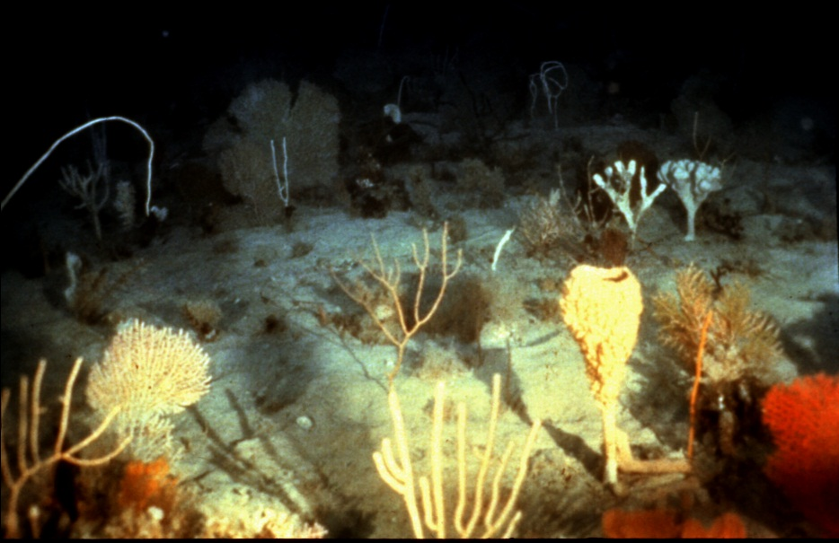
Vielfältiges Leben in der Tiefe

Slide 7
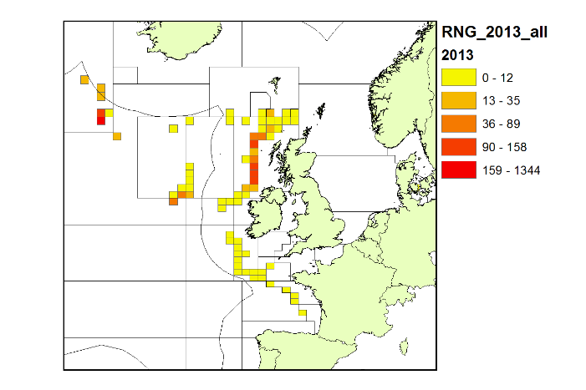
Tiefseefischerei in der EU

Slide 8
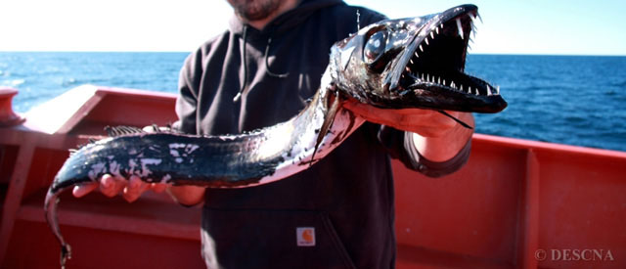
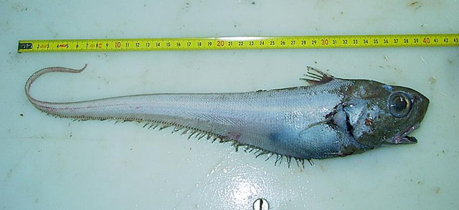
Aphanopus carbo
Black scabbardfish
Schwarzer Degenfisch
110 cm, 32+ Jahre
200 – 1700 m
Molva dypterygia
Blue ling
Blauleng
155 cm, 30+ Jahre
150 – 1000 m
Coryphaenoides rupestris
Roundnose Grenadierfish
Grenadierfisch
110 cm, 54 Jahre
400 – 1200 m

Slide 9
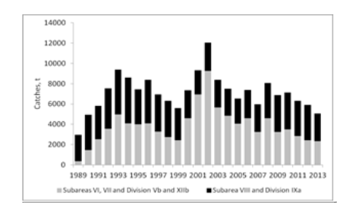
Schwarzer Degenfisch Fänge
Source: ICES Advice for 2015

Slide 10
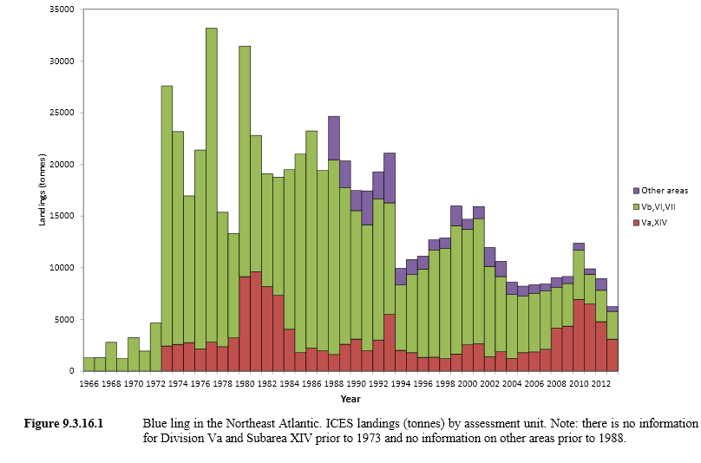
Blauleng Fänge
Source: ICES Advice for 2015

Slide 11
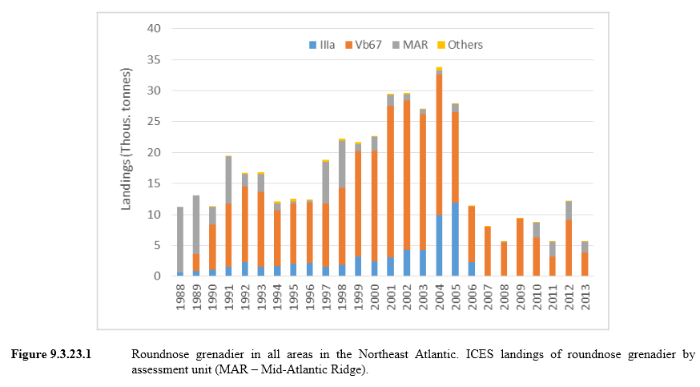
Grenadierfisch Fänge
Source: ICES Advice for 2015

Slide 12
Auswirkungen auf das Ökosystem
Source: ICES Advice for 2015

Slide 13
Vorher - Nachher
before
after
Photos: Dr. K. Sainsbury, CSIRO

Slide 14
Ökosystem-Service der Tiefsee
Nicht gut verstanden
Invertebraten verarbeitet “Regen” von oben, verhindern Sauerstoffzehrung
Vertikal-Wanderer bringen Nahrung (= Kohlenstoff) von oben nach unten
Permanente Tiefseebewohner fressen die Wanderer und halten CO2 in der Tiefsee
Störung des Gleichgewichts kann zu weniger CO2-Bindung und zu sauerstoffarmen Zonen führen

Slide 15
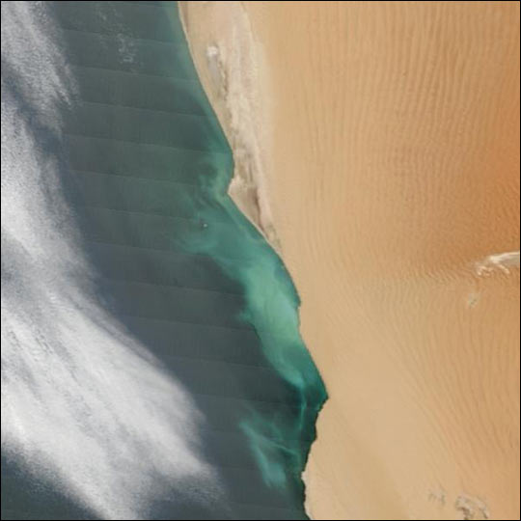
Ausbruch von Hydrogen Sulfid
vor der Küste von Namibia
A milky green cloud of water off the
Namib Desert coast of Namibia in
southern Africa is a tell-tale sign of
sulfur rising to the surface. The
yellowish clouds of sulfur come from
hydrogen sulfide gas produced by
anaerobic bacteria (bacteria that can
live without oxygen) at the ocean floor.
http://earthobservatory.nasa.gov/NaturalHazards/view.php?id=12831

Slide 16
Zusammenfassung
Tiefseefische haben geringe Widerstandsfähigkeit
Tiefseefischerei kann das fragile Gleichgewicht zwischen Produktion an der Oberfläche und Konsumption in der Tiefe stören
Die möglichen Folgen eines gestörten Gleichgewichts sind nicht gut erforscht, umfassen aber gestörten CO2 Transport, Sauerstoff-mangelzonen und Hydrogen Sulfid Ausbrüche

